Slide 1
响应式设计说明

Slide 2
手机端
手机.psd提供宽700以下宽度解析度下的页面效果
以下是一些说明

Slide 3
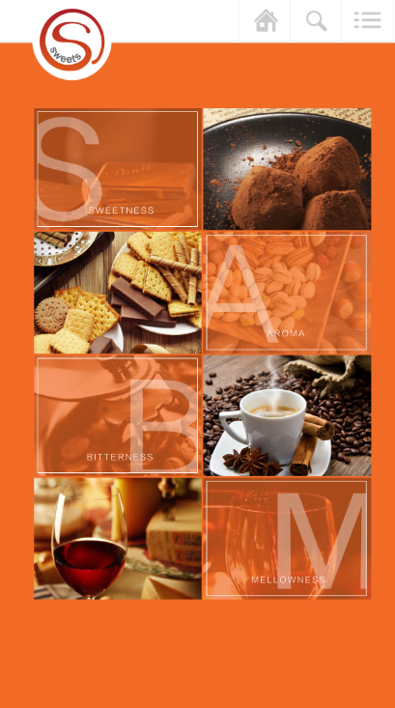
这4块橙色的部分不使用电脑端的悬停互动，用户点击后直接前往相应口味的品牌列表页面（也就是说每个品牌在后台数据里要有一个口味的分类）

Slide 4
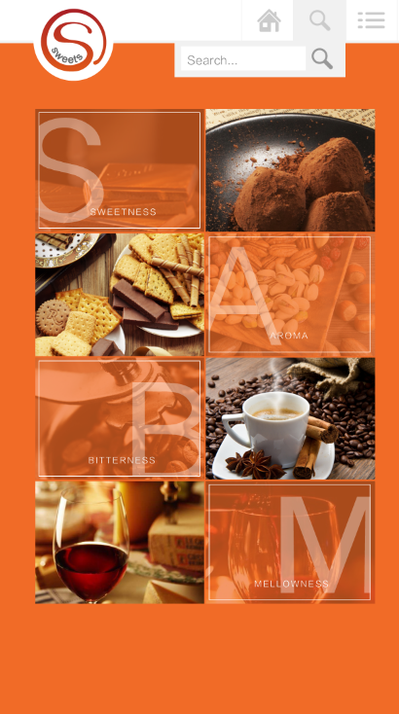
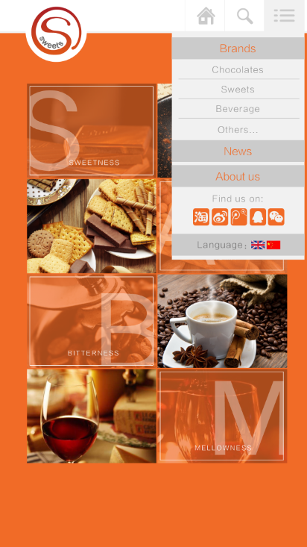
左上首页，搜索，菜单3个按钮。菜单和搜索用户点击出现下拉框，按钮效果为颜色变深，用户点击页面其他部分收起下拉框。在之后需要上下滑动的页面，这个上部的导航条（包括logo的整个白/浅灰色部分）始终保持位置不变出现在屏幕上方，导航条及其按钮和下拉菜单内容样式保持不变

Slide 5
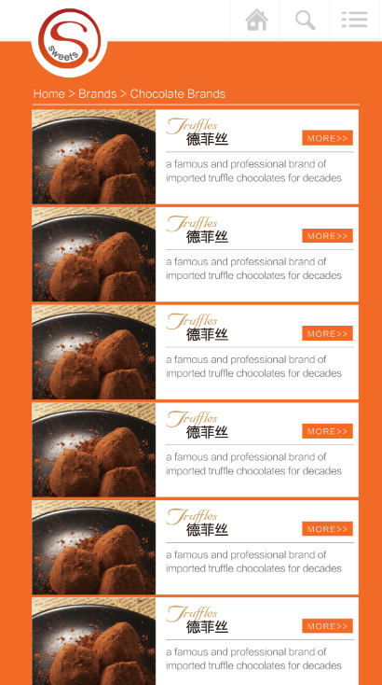
品牌列表页面。如果列表过长超过屏幕范围，用户可以上下滑动。点击相应品牌的标签进入品牌详细。

Slide 6
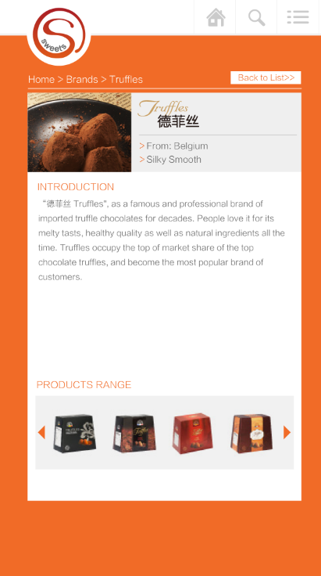
品牌详细页面。点击右上按钮回到品牌列表。在产品展示区域（下方浅灰色）左右滑动可以翻页展示的产品。
*在整个白色的区域（除产品展示区域）左右滑动切换到下一个品牌，滑动一次切换一个品牌。（这个效果可以实现吗？）

Slide 7
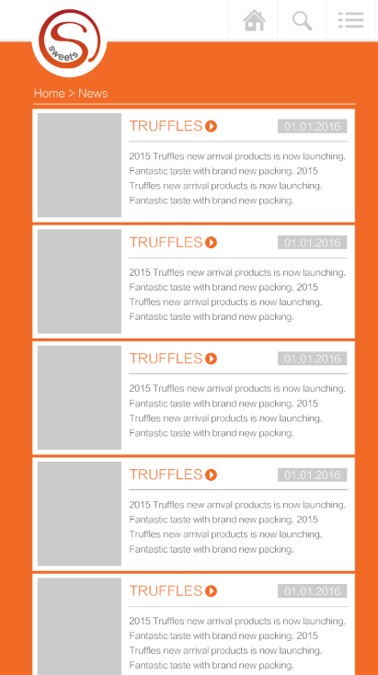
新闻页面。按时间排列，用户可以上下滚动浏览所有内容。
另外，新闻在本站点内是没有再下一级的页面的。有些会需要连接到站外的加上 小标签。不需要连接的就不需加。

Slide 8
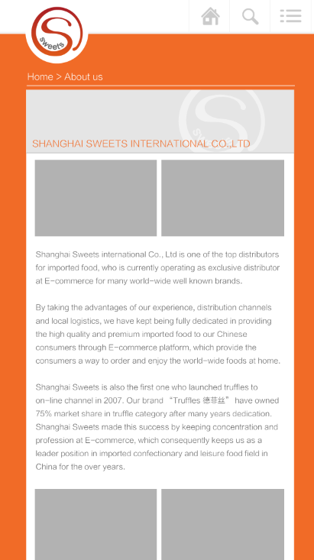
关于我们页面。内容会超过一屏，需要让用户上下滑动。另外内容上会和pc/pad端稍微有一些区别。要将本来显示在底部的联系方式等内容添加到里面。

Slide 9
pad端
Pad.psd提供宽700长1024解析度下（即竖放）的pad效果
理想状况下751-1000像素宽度适配该版面
pad端思路基本与pc端相同，除了在互动上，没有鼠标悬浮效果。原本鼠标悬浮显示的菜单改为点击显示。

Slide 10
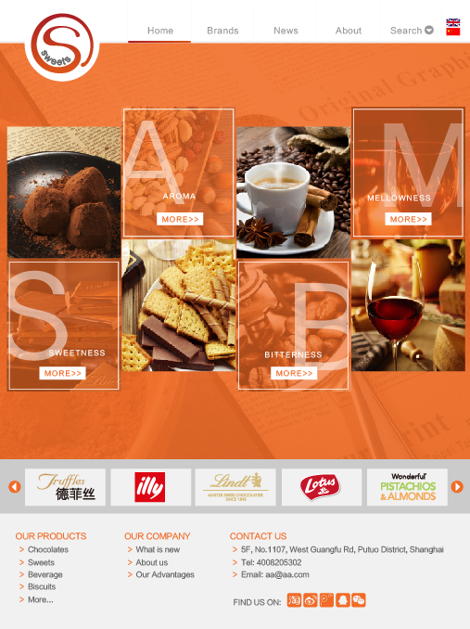
除板式外和pc端的区别：
品牌中心按钮下不加下拉菜单，点击直接前往品牌中心
搜索框和手机端一样点击显示
4口味的半透明区域没有悬浮效果，点击和手机端一样前往该口味的品牌列表

Slide 11
Pc端
Pc.psd提供宽1000像素以上的页面显示效果
在pc上会有一些额外的鼠标悬停效果

Slide 12
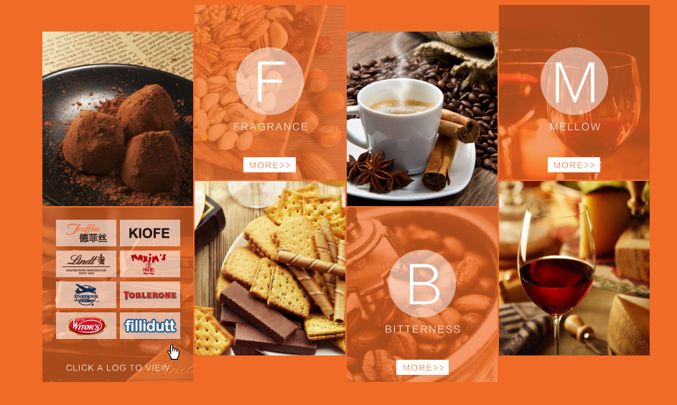
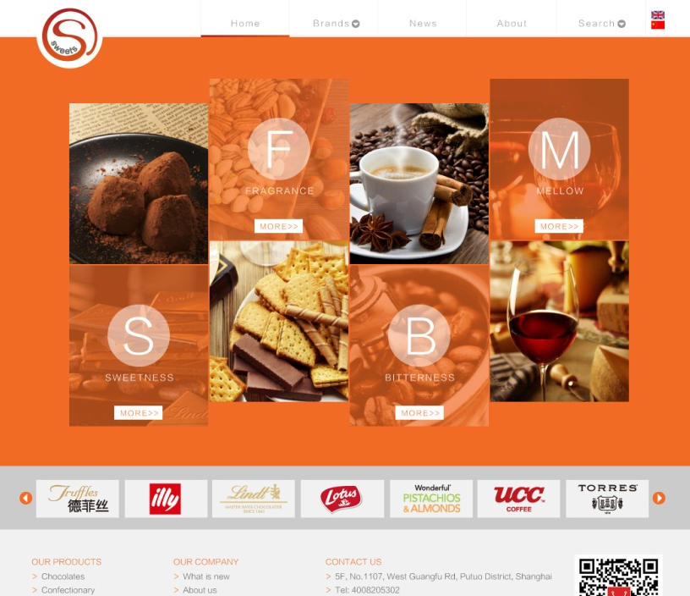
在“味滋四味”部分，光标悬浮在半透明的这一部分会出现相应口味中的几个明星品牌。最多8个。点击logo前往品牌详细，点击该区域无logo的部分前往该口味的品牌列表
另外导航栏上品牌中心的菜单也改为鼠标悬浮出现

Slide 13
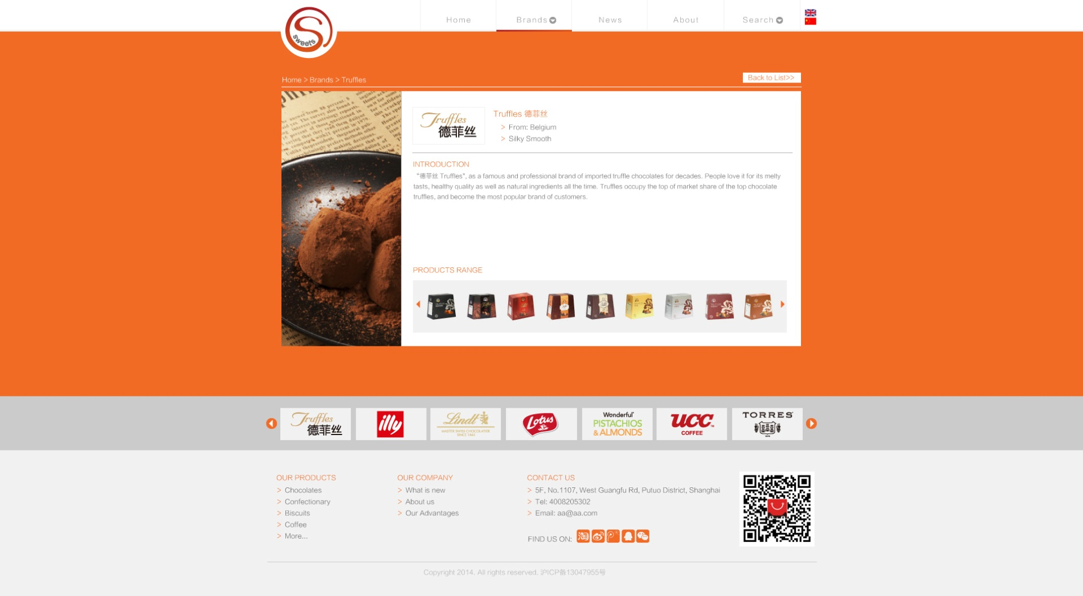
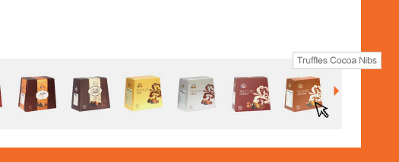
悬浮在产品上出现文字框效果显示产品名称
悬浮在左右箭头上滚动产品列表

